Slide 1
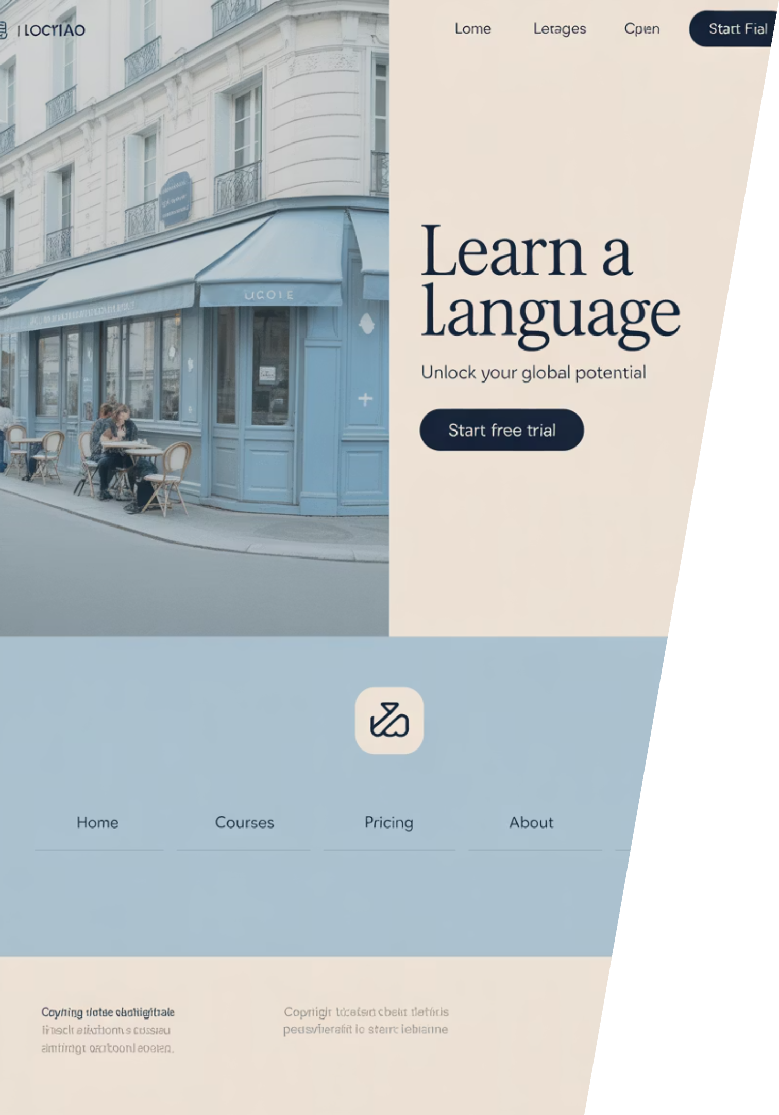
L1-MAP 研究概論
L1-aware Multilingual Assessment of Pronunciation：創新的端到端跨語言自動發音評估框架

Slide 2

全球化語言學習的新挑戰
語言自學趨勢興起
現有系統的限制
在全球化的推動下，個人化語言學習需求急劇增長。傳統的教室教學模式已無法滿足學習者對於靈活性與客製化的需求。
現有的自動化評估系統面臨三大核心挑戰：
模型建構的複雜性
高品質訓練數據的稀缺性
電腦輔助發音訓練（CAPT）技術因此成為語言學習領域的關鍵突破點。
評估維度完整性的不足

Slide 3
L1-MAP 創新框架的誕生
端到端架構
跨語言設計
精準診斷回饋
採用完整的自動化處理流程，從語音輸入到評估輸出，無需人工干預的中間步驟。
支援多種語言組合的發音評估，突破單一語言系統的限制。
提供更精準、全面且公平的發音評估與改進建議。
L1-MAP 框架的設計目標是建立一個能夠理解學習者母語背景，並據此提供客製化評估的智慧型系統。

Slide 4

自監督學習的技術突破
核心技術：wav2vec 2.0
L1-MAP 的核心架構採用最先進的自監督學習（SSL）模型 wav2vec 2.0 作為聲學編碼器。這項技術革新帶來了顯著的優勢：
01
02
大量未標註數據學習
穩健聲學表徵建構
從豐富的未標註語音資料中自動學習語音特徵，無需昂貴的人工標註過程。
建立強健的聲學特徵表示，能夠適應不同說話者與語音環境的變化。
03
專家標註依賴緩解
有效減少對專家標註數據的需求，降低系統開發成本與時間。

Slide 5

L1 感知機制：關鍵創新之一
母語背景整合
L1 感知機制將學習者的母語（L1）背景作為模型的重要輸入特徵。這項創新設計使得系統能夠：
識別特定母語群體的共同發音偏誤模式
理解母語語音系統對目標語言學習的影響
提供針對性的發音改進建議
此機制突破了傳統「一體適用」的評估模式，實現了真正的個人化評估。

Slide 6



多任務學習：綜合評估策略
雙重學習目標
音素級錯誤診斷
句子級韻律評分
精確偵測並分類發音錯誤：
全面評估語音品質：
音素替換錯誤
韻律節奏評估
音素刪除錯誤
語音流暢度評分
音素插入錯誤
整體表達品質
透過多任務學習框架，模型能夠同時掌握細節層面的發音精準度與整體層面的語音表現，提供更全面的評估結果。

Slide 7
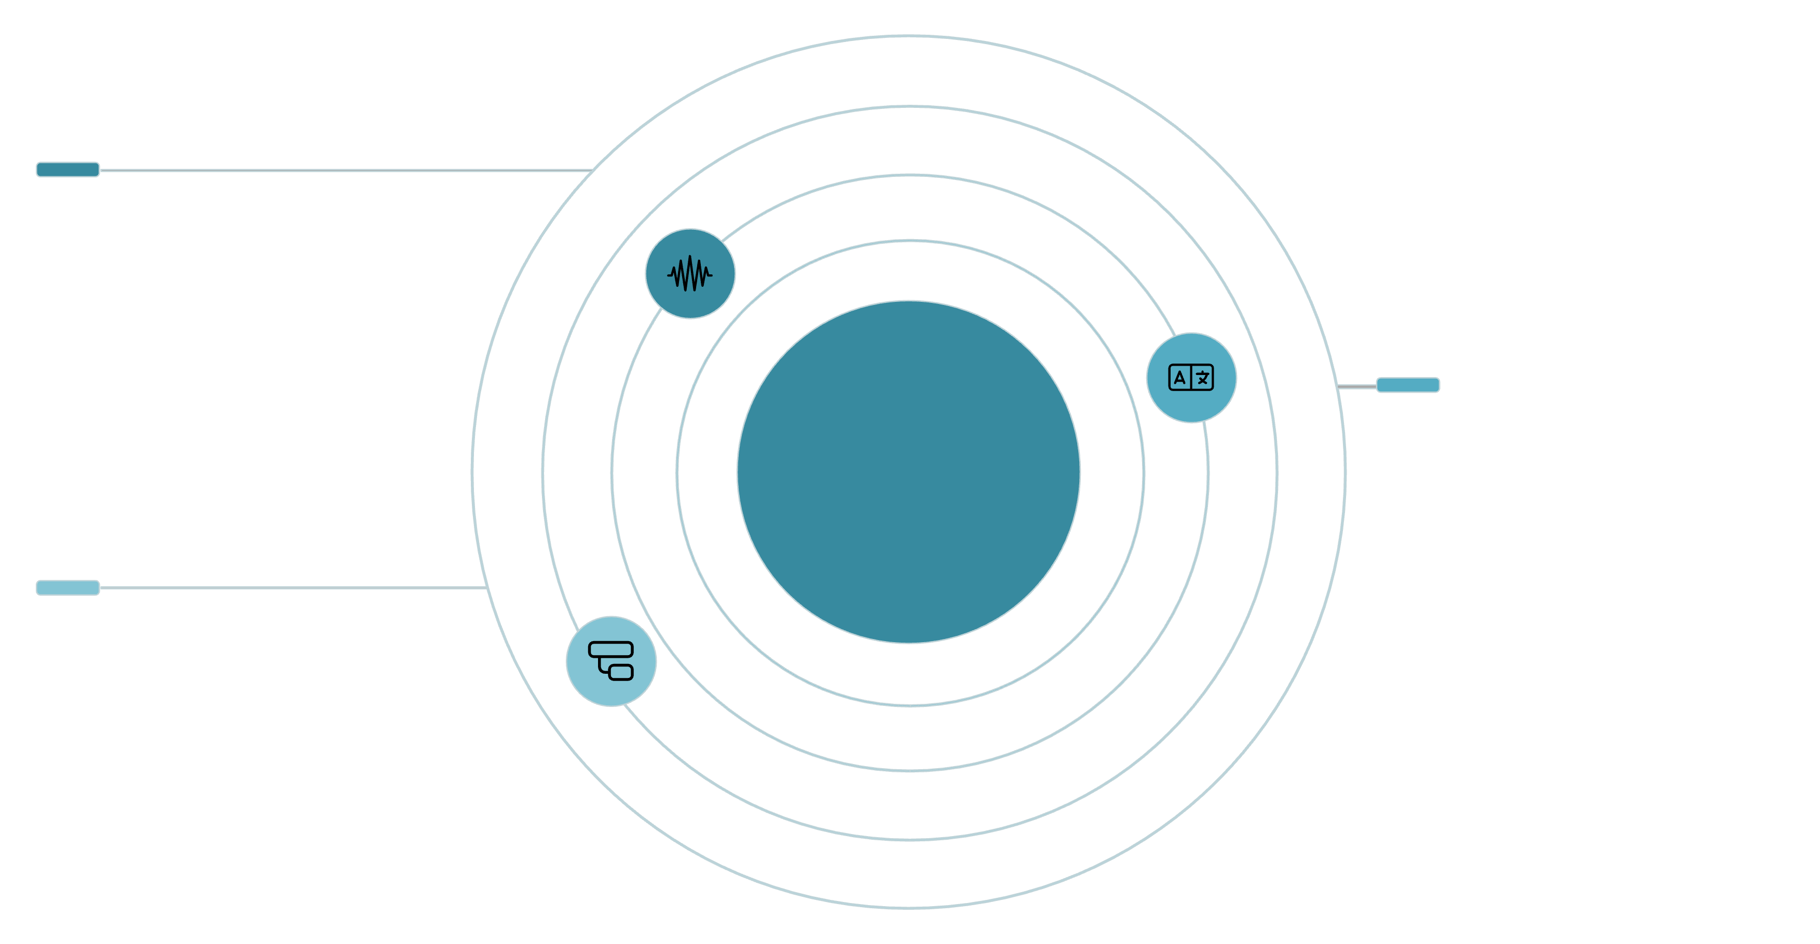



L1-MAP 系統架構全貌
SSL 聲學編碼器
wav2vec 2.0 提取語音特徵
L1-MAP 系統架構
L1 覺知機制
多任務輸出
音素錯誤偵測與韻律打分
L1-MAP 的整合性設計將三大核心技術完美結合，形成一個協調運作的智慧型評估系統。每個元件都發揮其專門功能，共同實現精準且全面的發音評估目標。

Slide 8



技術優勢與創新價值
評估準確性提升
評估細緻度增強
資源稀缺語言支援
透過 L1 感知機制與多任務學習的結合，L1-MAP 在發音評估的準確性上達到了前所未有的水準。
從音素級別到句子級別的全方位評估，提供學習者最詳細且實用的發音診斷報告。
為資源較少的語言學習組合提供高效解決方案，促進語言學習的公平性與可及性。

Slide 9


學術與產業貢獻價值
學術界貢獻
教育科技產業影響
推進自動語音評估理論發展
提升語言學習應用的技術水準
建立跨語言評估的新範式
降低高品質評估系統的開發成本
提供可重現的研究方法論
擴展語言學習市場的服務範圍
促進多語言語音技術研究
促進個人化學習體驗的實現

Slide 10

未來展望
建立下一代語言學習的技術基礎
L1-MAP 研究成果將為未來的語言學習應用建立一個更穩健、公平且可擴展的技術基礎。這項創新不僅解決了當前自動發音評估面臨的核心挑戰，更為全球語言教育的數位化轉型提供了重要的技術支撐。
技術穩健性
評估公平性
系統可擴展性
建立可靠且高效的評估系統
消除語言背景偏見，實現公正評估
支援更多語言組合與學習情境
L1-MAP 的成功將開啟語音技術在語言教育領域應用的新篇章，為全球學習者創造更好的語言學習體驗。

